Slide 1
Game Breakers

Slide 2
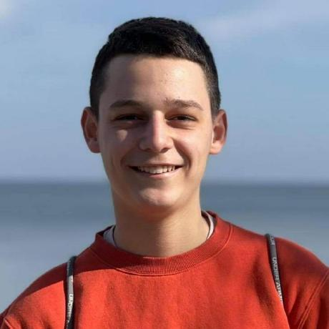


Отбор
Александър Баев
Андрей Мутлу
Георги Котаков
Back-End developer
Scrum trainer
Back-End developer

Slide 3
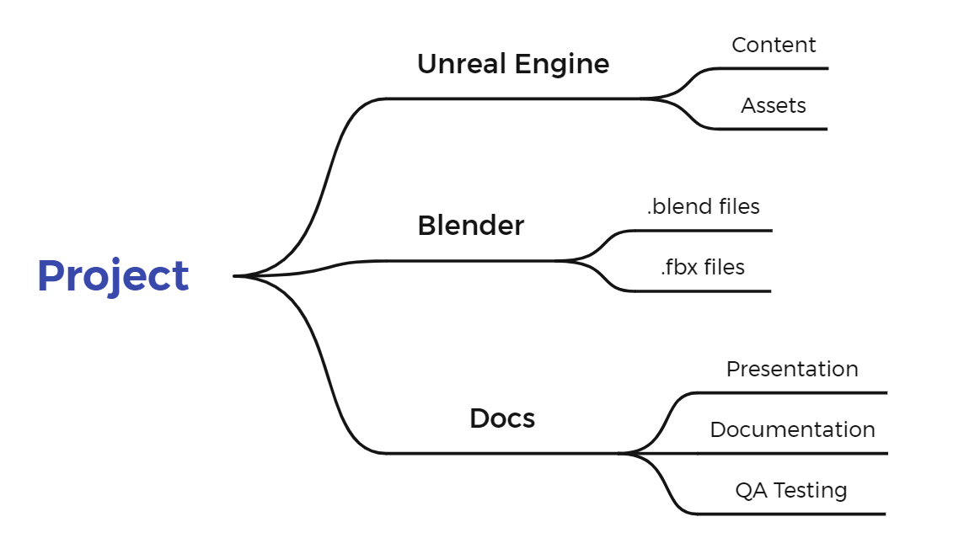
Нашият проект
Нашият проект е игра, в която главния герой се бори с терористи, пътувайки из Европа

Slide 4







Използвани технологии

Slide 5

Нека преминем към играта

